Slide 1



Муниципальное дошкольное образовательное учреждение детский сад комбинированного вида № 228
Кировского района г. Волгограда
Дополнительная платная образовательная услуга
Кружок интеллектуального направления «Веселый английский»
Prezentacii.com

Slide 2
Руководитель кружка старший воспитатель первой квалификационной категории
Разгонова Лилия Александровна
Имею 2 образования:
Среднее профессиональное. Воспитатель детей дошкольного возраста со специализацией: обучение детей иностранному языку в ДОУ. Диплом № 10970 СБ 0928238.
Высшее профессиональное. Социальный педагог. Диплом № 17018 ВСГ 4601073.
Prezentacii.com

Slide 3
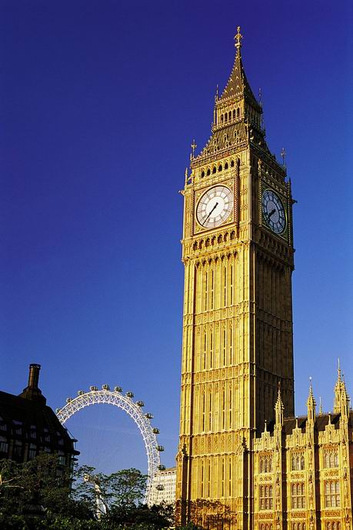
Нужно ли обучать дошкольников иностранному языку в дошкольном возрасте?
Иностранный язык последние 10 лет становиться важным и необходимым в нашей жизни компонентом.
Раннее обучение иностранному языку создает прекрасные возможности для того, чтобы вызвать интерес к языковому и культурному многообразию мира, уважение к языкам и культурам других народов.
Prezentacii.com

Slide 4
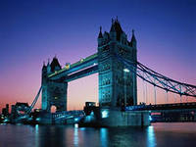
В дошкольном возрасте изучение иностранного языка не самоцель, а один из способов интеллектуально-личностного развития ребенка, направленный на воспитание всесторонне развитой личности.
Развивающие:
развивать психологические функции ребенка:
память (произвольную, непроизвольную);
внимание (произвольное, непроизвольное);
мышление (наглядно-образное, логическое);
воображение (репродуктивное и творческое).
фонематический слух

Slide 5
Воспитательные:
воспитывать понимание и уважение к другой культуре;
воспитывать уважительное отношение к людям;
Обучающие:
создавать мотивацию к изучению английского языка средствами музыки, стихотворений, пословиц;
способствовать развитию познавательного интереса к праздникам, традициям, обычаям страны изучаемого языка;
способствовать приобретению учебных умений, речевых, моторно-графических навыков, умений вести себя в типовых ситуациях.

Slide 6
Методы и приемы:
1. Работа над произношением (сказки, скороговорки, рифмовки).
2. Работа с игрушкой (диалог с игрушкой, описание игрушки).
3. Работа с картинкой (описание картинки, подвижные игры, спокойные игры).
4. Разучивание и декламация стихов (конкурс стихов, разучивание песен).
6. Воспроизведение ситуативных диалогов.
8. Рассказ по картинке.

Slide 7
Примерный план занятия:
Приветствие
Фонетическая зарядка
Повторение пройденного лексического материала
Разминка с использованием подвижных игр
Активизация пройденного и введение нового лексического материала.
Разучивание стихов и рифмовок
Просмотр английских мультфильмов, клипов, видеопрезентаций.

Slide 8
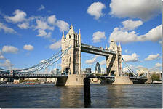
Учебно-тематический план
Страноведение
Путешествие в Великобританию
Лондон – столица Великобритании
Англия
Веселое Рождество и Новый год
Уэльс
Шотландия
Северная Ирландия

Slide 9
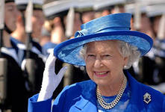
Моя семья
Знакомство«Hello»,- «Hello»,
- «What is your name?».- «My name is Mike»,- «What is your name ?».- «I am Sveta».
Моя семья
Песенный материал по теме. Введение существительных на тему: «Family»: a brother, a grandmother, a grandfather. Разучивание песни «The family song».

Slide 10
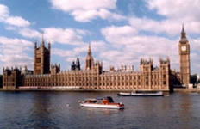
Я умею
Основные движения «Глаголы движения»: to hop, to sleep, to run, hands up, hands down, sit down, to cry, to play, to jump, to swim, to skip.
Речевые конструкции: Can you hop? и ответ Yes, I can. No, I can’t. I like …

Slide 11
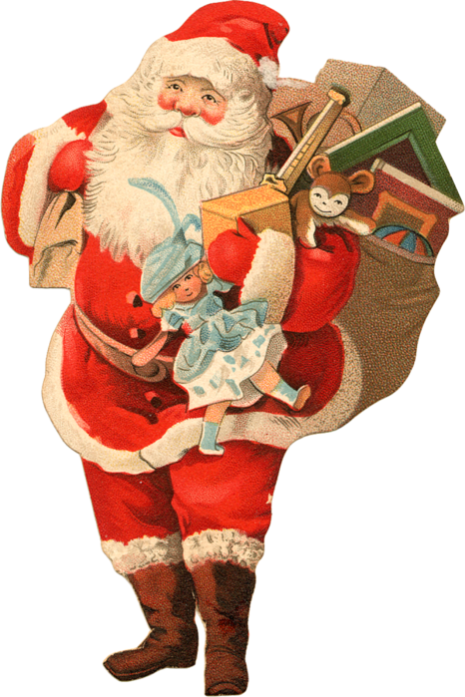
Праздник Новый год
Лексика по теме «Наppy New Year»: snowflake, snowman, Santa, reindeer, happy holidays, Merry Christmas.
Песенный, стихотворный материал к празднику. Песня «Christmas song №1».

Slide 12
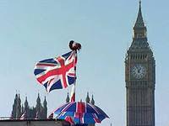
Порядковый счет
Лесика по теме. Изучение порядкового счета: от 1 до 10.
Песенный материал: песня «10 little numbers».

Slide 13
Животные
Лексика по теме лексика по теме «Animals»: a cat, a mouse, a dog, a pig, a sheep, a cow.
Речевые конструкции Whо is missing?A pig is missing.
Разучивание песенки: «Old Mac Donald had a farm».

Slide 14
Игрушки
Лексика по теме «Toys»:a car, a star, a train, a ball, a doll, a plane.
Песенный материал по теме «If you happy and you know it».
Активизация речевой фразы: «Who are you»? и умение ответить: «I am a bear».

Slide 15
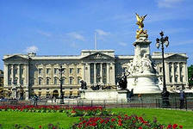
Части тела
Лексика по теме «My body»: hand, eye, foot. Ввести понятие множественное число (hands, eyes, feet).
Стихи по теме

Slide 16
Цвета, окружающий мир
Лексика по теме «Цвета» «Colors»: yellow, red, blue, green.
Лексика по теме «Окружающий мир» «Surrounding world»: sky, sun, grass, an apple.
Песенный и стихотворный материал

Slide 17
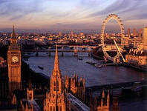
Еда
Лексика по теме «Meals» «Fruits»: a lemon, a banana, an apple, a pear.
Активизация знакомой речевой конструкции: I like (to eat) c помощью пиктограммы.
Активизация лексики по теме числительные считалочка:
One, one, one little dog, run.
Two, two, two cats see you.
Three, three, three birds on a tree.
Four, four, four rats on the floor.

Slide 18


